Slide 1
入門 統計学 第14章
主成分分析と因子分析
― 多変量解析③ ―
『入門 統計学 第2版 ー検定から多変量解析・実験計画法・ベイズ統計学までー』（オーム社）
※注：本書を購入された方へのサービスですので，教科書指定（参考図書は不可）していない授業での使用はお控えください。

Slide 2
14.1 主成分分析
複数の観測変数の情報を，互いに直交する主成分という新しい変数で代表させる
用途①：総合指標を作成する
用途②：個体を分類する（←因子分析の方が得意）
用途③：重回帰用の新しい変数とする（←主成分
が直交していることを活かす）
特徴：仮説がない（主成分の数を後から決められる）
ので因子分析より単純

Slide 3
主成分分析と因子分析の違い
主成分分析
因子分析
観測変数x₁
観測変数x₁
主成分z
観測変数x₂
共通因子f
観測変数x₂
観測変数x₃
観測変数x₃
合成（要約）
分解（説明）
たくさんの観測変数から総合的な指標を作りたい場合など
（仮説なし）
複雑な現象を少数の因子で単純化したい場合など
（仮説検証）

Slide 4
主成分分析の概念
2つの観測変数x_{1・2}から1つの主成分zを合成
x₂
主成分z
a₁
観測変数x₁
データの分散が最大となる直線
主成分z
a₂
a₂
観測変数x₂
a₁
主成分係数（影響の大きさ）
式に表すと…
情報の損失量
2次元の図で表すと…
x₁
もとの変数が持つ情報を
なるべく損なわないように合成する

Slide 5


標準化と第2主成分
（身長と体重の事例）
第1主成分と直交する方向で分散が最大となる直線
x₂:体重
第1主成分z₁
（体格）
バラツキの大きな観測変数の影響が強く出てしまうため，変数ごとに標準化しておく
←総合的な指標になる
観測変数と同じ数だけ主成分を合成することができる
$\overline{\text{x}}$₂
もとの観測変数の軸をデータのバラつく方向に合わせて軸を回転させている
第2主成分z₂
（体型）
$\overline{\text{x}}$₁
x₁:身長
それでは数式から主成分（の係数）を求めてみましょう

Slide 6
主成分の分散
目的：zの分散が最大になるパラメータ（a₁，a₂）を求める
変数x_{1・2}は標準化されているのでzの平均も0
zの分散
これが1になるという制約条件（次に説明）を追加してパラメータを求める
変数x_{1・2}は標準化されているので平方和はn
x₁とx₂の積和は「標準化変量の共分散である相関係数rのn倍」

Slide 7
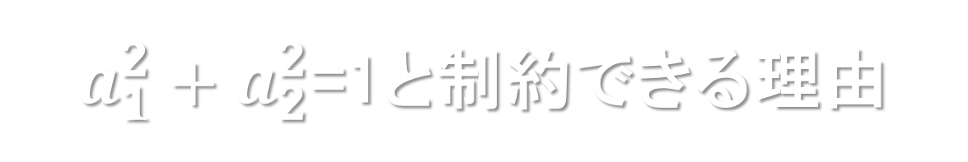
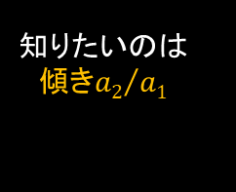
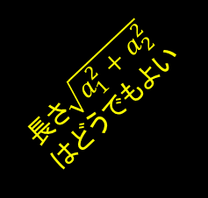
$a_{1}^{2}+a_{2}^{2}$=1と制約できる理由
x₂
主成分
長さ$\sqrt{a_{1}^{2}+a_{2}^{2}}$はどうでもよい
a₂
a₁
知りたいのは
傾き${a2}/{a1}$
x₁
わかりやすいように主成分の長さが1の場合のパラメータを求めることを考える

Slide 8
14.2 分散の最大化
最大化したい関数（主成分の分散）
制約条件式
ラグランジュの未定乗数法で解く
3つ目の変数（ラグランジュ未定乗数）
ラグランジュ関数
3変数でそれぞれ偏微分
最大化したい関数
制約条件=0
まず，この連立方程式からλを消す（λを求める）
そのあと，こちらを使ってa₁とa₂を求める

Slide 9
固有値問題として考える理由
固有ベクトル：行列をかけても向きは変わらず大きさのみが変わるような特別なベクトル
固有値：大きさのみを変える倍率（定数）λ
固有値問題：実際に値の入った行列から固有値λを求め，固有値から固有ベクトルを求めること
相関行列
固有ベクトル
行列で表す
固有値
両辺に固有ベクトルの転置行列を乗ずる
主成分zの分散
条件式=1
主成分zの分散は固有値λであることが確認できる（λが最大となるa₁とa₂を求めれば良い）

Slide 10
固有値問題を解く①
相関行列の固有値を求める
逆行列を持つと固有ベクトルが0になって制約条件を満たさなくなる
単位行列を使って=0の形にする
逆行列を持たないようにする
行列式が0ならば逆行列を持たない
固有方程式
2つのλが求まる
（rが正なら）大きい方のλ₁が第1主成分の固有値（小さい方は第2主成分）→

Slide 11
固有値問題を解く②
固有値から固有ベクトルを求める（第1主成分）
λの大きな方の1+ｒを固有値問題の式に代入
不定方程式
固有ベクトルの成分
（主成分係数）
解
3本目の式（制約式）
∴第1主成分
x₁とx₂に標準化した値を代入すれば主成分得点z₁が得られる
注：データにかかわらず傾きは45°になる
（変数が2つの主成分は面白くない）

Slide 12
固有値問題を解く③
固有値から固有ベクトルを求める（第2主成分）
第2主成分の係数の求め方：
・λが2番目に大きな固有値（変数が2つの場合はλ₂＝1-r）を使って固有
値問題の式を解く →a₁+a₂=0
・もとの制約条件 に加えて第1主成分と直交する条件
（第1主成分a₁）×（第2主成分a₁）+（第1主成分a₂）×（第2主成分a₂）＝0
を加えて求める。
∴第2主成分
注：第1主成分と直交している

Slide 13
主成分の数の決め方
データを上手く代表できなければ観測変数の数まで合成できる→何個まで（明確な基準はない）？
決め方①：固有値を使う（固有値が1以上の主成分まで，
あるいはガクンと下がる手前の主成分まで）
決め方②：寄与率を使う（累積寄与率が0.7～0.8まで）
スクリープロット（後掲）を使うと便利
観測データの情報を第k主成分が代表できている程度
寄与率
（第k主成分）

Slide 14

主成分負荷量
（因子分析でも因子負荷量として出てきます）
制約条件
固有ベクトル（主成分係数）は観測変数が増えると値が小さくなって分かり難い
固有ベクトルの成分に$\sqrt{固有値}$をかける
主成分負荷量
←観測変数と主成分との相関係数になる
（変数の数に左右されず-1～1の値をとる）
事例：（観測変数が2つの場合）第1主成分の第1観測変数の主成分負荷量

Slide 15
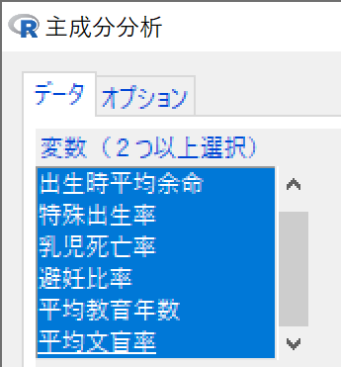
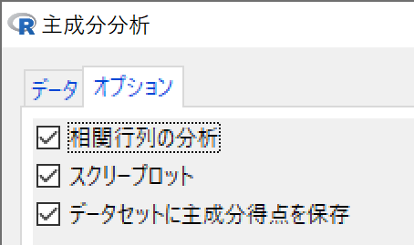
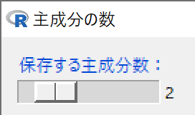
Rコマンダーによる主成分分析
メニュー[統計量]→[次元解析]→[主成分分析]
15ヶ国の社会指標
主成分の合成に使用する観測変数を選択
標準化する場合に選択
主成分の数を決める参考にする場合に選択
主成分得点を2次利用する場合に選択
出所：国連1998（Rコマンダーのパッケージ内に収納）
ファイル名：主成分分析（国連社会指標）.RData
保存する主成分の数を指定

Slide 16
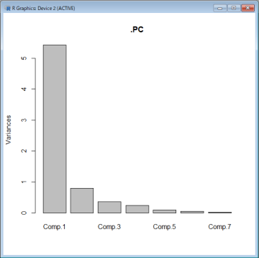
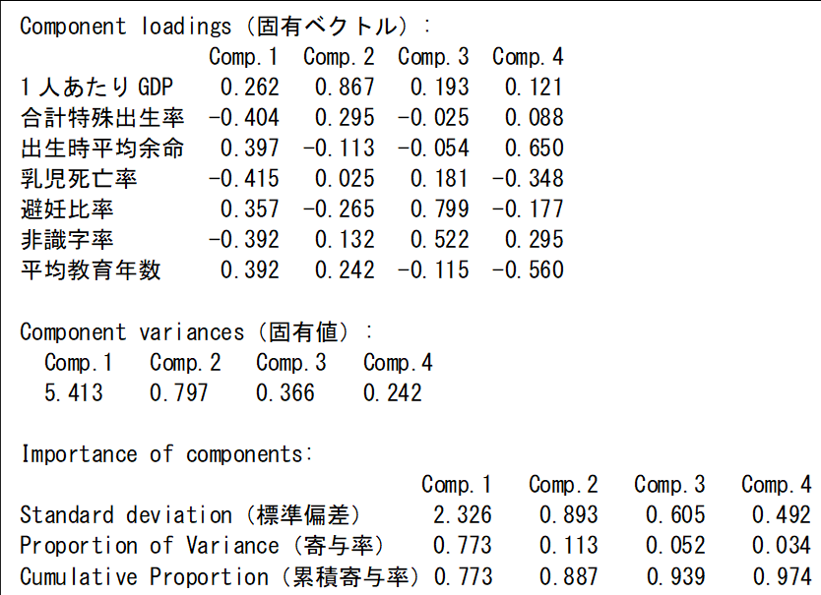
Rコマンダーによる主成分分析 出力①
固有値の確認と主成分の解釈（ネーミング）
スクリープロット（R Guiの中）
Rコマンダーの出力欄（実際には第7主成分まで）
福祉水準（総合指標）
経済水準
分散（固有値）
固有ベクトル値から主成分を解釈（ネーミング）する
主成分
固有値が1以上か，ガクッと下がる手前まで
の主成分分析を合成する
（今回は第2主成分までを使う）
第2主成分までで9割近くを代表できている

Slide 17
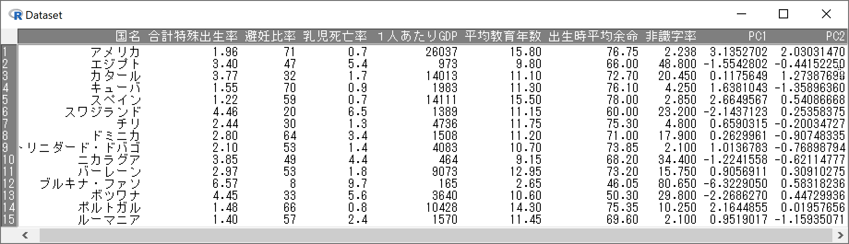
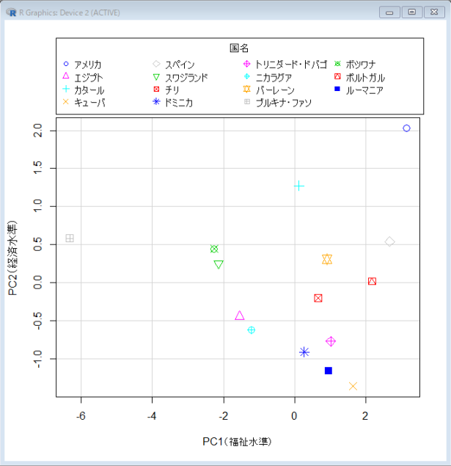
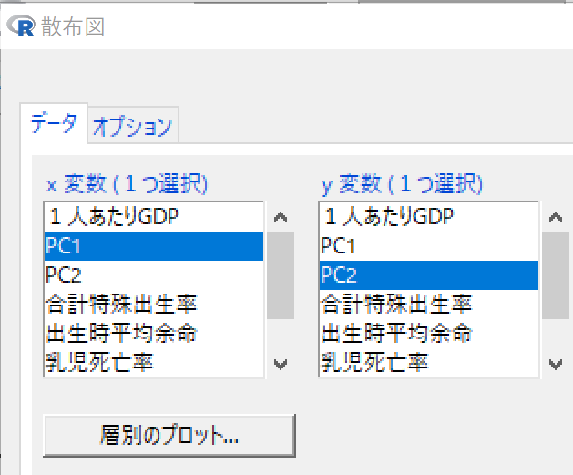
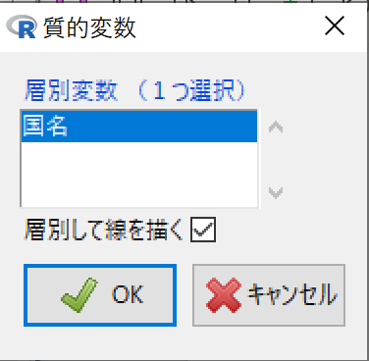
Rコマンダーによる主成分分析 出力②
主成分得点による分類
←主成分得点が保存されている
福祉・経済水準がともに高い国
メニュー［グラフ］→［散布図］を選択

Slide 18
主成分得点の使い方のコツ
第1主成分は総合的な指標となる
→分類し難くなる場合には第1主成分を利用しなくて
もOK（第2と3を用いるなど）
主成分は互いに直交しているので多重共線性が心配される重回帰モデルにおいて，説明変数とすることも可能（主成分回帰分析）
→y=α+β₁x₁+β₂x₂+β₃x₃
これらは独立していなければならない
第1主成分得点
第2主成分得点
第3主成分得点

Slide 19
14.3 因子分析
複数の観測変数の背後に共通因子が潜在していると仮定し，それを抽出する
用途①：複雑な社会現象を単純化する
用途②：個体を分類する（←主成分分析よりも得意）
特徴：事前に共通因子の数（仮説）を決めておく
ため主成分分析よりも複雑
※注意：SPSSでは因子分析の中に主成分分析を含めてい
るが両者は区別されるべき

Slide 20
事例：スピアマンによる2因子モデル
成績には正の相関がある
古典の成績は古典独自の能力と，全科目に共通する能力（知能）の両方によって規定される
観測変数
独自因子
古典成績
古典の能力
因子負荷量b
仏語成績
仏語の能力
共通因子
国語成績
国語の能力
知能
数学成績
数学の能力
音程成績
音程の能力
因子分析の目的：
因子負荷量（影響の大きさ）や共通因子の得点（知能）を求める
音才成績
音才の能力

Slide 21

因子分析の手順
スピアマンの2因子モデルの構造を式で表すと…
変数別の因子負荷量と個体別の因子得点を求める
因子分析の手順
手順①：共通因子数の決定
手順②：因子負荷量の推定
手順③：因子軸を回転して解釈
手順④：因子得点の推定
観測変数
因子負荷量
共通因子
独自因子
共通因子（知能）と独自因子（科目特有の能力）で観測変数（成績）を説明

Slide 22
共通因子の数
共通因子の数は事前に決める必要
→仮説（モデル）を検証する分析
確固たる仮説がない場合は？
・観測データを1つの共通因子で説明し尽くせることはない
・観測変数が10個ならば6個程度まで設定可能だが，複雑な
現象を単純化するためには少ない方が良い
→結論：共通因子を1つずつ増やして繰り返し推定し，固有値
や寄与率を参考に一番良さそうなモデルを探索する

Slide 23
共通性と独自性
・主成分分析：データを代表する新変数（主成分）を分散の大き
な順に次々に取り出すだけ
・因子分析 ：データの分散（1と仮定）のうち，共通因子で説明
できる部分（共通性）とできない部分（独自性）が，どれ
ぐらいかを考慮しながら新変数（共通因子）を取り出す
共通性
（1-d²)
独自性
（d²）
観測データの分散
共通因子で説明できる部分
（1から独自性を引いた部分)
共通因子で説明できない部分
（独自因子の分散ｄ²）

Slide 24
因子負荷量の求め方①
個別にOLSでは求められない
独自因子u₁
2本の重回帰モデルっぽいので，それぞれOLSで簡単に（因子負荷量b**を求められそう…
b₁₁
観測変数x₁
b₁₂
共通因子f₁
共通因子f₂
b₂₁
観測変数x₂
b₂₂
独自因子u₁
？
？
因子得点ｆが観測できていないため，OLSは使えない
観測変数2つと共通因子2つのモデル
（注：本当は良くない事例）

Slide 25
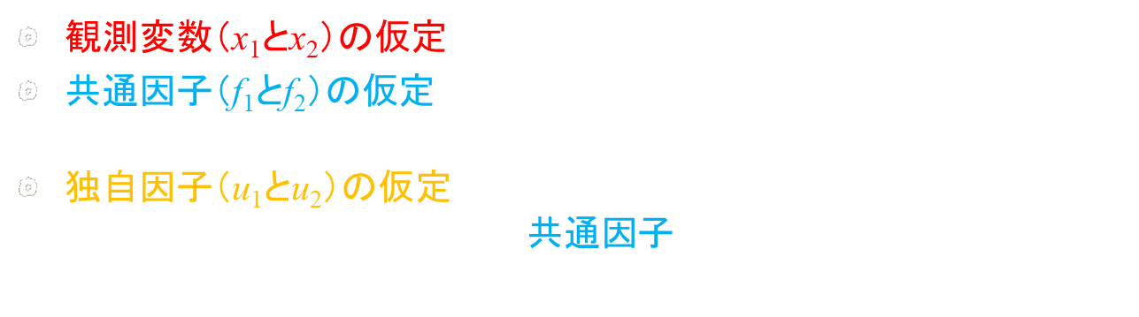
因子負荷量の求め方②
行列としてまとめて考えるための仮定
定数（因子負荷量）
どちらの方程式にも同じf₁とf₂が使われているので（fの分散が共通），別々でなく分散共分散行列としてまとめて扱うことでb**を推定
→ただし，変数に複数の仮定が必要
変数の仮定
観測変数（x₁とx₂）の仮定：変数ごとに標準化されている（主成分と同じ）。
共通因子（f₁とf₂）の仮定：共通因子ごとに因子得点は標準化されている。また，f₁とf₂は互いに無相関である。
独自因子（u₁とu₂）の仮定：平均はそれぞれ0で，分散（独自性）は$d_{1}^{2}\text{と}d_{1}^{2}$である。また，独立因子と共通因子は互いに無相関で，独自因子同士も互いに無相関である。

Slide 26

因子負荷量の求め方③
行列成分（分散と共分散）
分散共分散行列とは対角成分が分散で他が共分散なので，それぞれを定義
・観測変数x₁の分散Vx₁(x₂の分散も同じ）
共通性
（1-d²)
定数は2乗にして外に出す
独自性
変数の和の分散は変数の分散の和
ｆは標準化済なので1
$$仮定からd_{1}^{2}$$
因子負荷量の2乗和と独自性の和（＝1）
・x₁とx₂の共分散Cov(x₁,x₂)
ぞれぞれの変数の分散をかけた和が共分散
ｆは標準化済なので1
仮定からu₁とu₂は無相関なので0
両観測変数の因子負荷量の乗算の和（＝相関係数ｒ）

Slide 27
因子負荷量の求め方④
分散共分散行列
観測変数xは標準化済なので，共分散は相関係数rとなる
観測変数x₁とx₂の分散共分散行列
この関係式を使ってb**を推定
もう少し展開
共分散
分散
共通性と独自性の和は1
独自性を分離
この行列を求めるのが目的
独自性（独自因子の分散）の行列
因子負荷量行列
転置行列
次に独自性を相関行列側に移します

Slide 28
因子負荷量の求め方⑤
因子決定行列の固有値問題
因子負荷量行列
固有値問題にするために固有ベクトルをかける
因子負荷量b=√固有値λ×固有ベクトル成分a
（主成分負荷量と同じ）
を
と解釈
因子（決定）行列
2組の固有値（λ₁，λ₂）と固有ベクトル（a₁，a₂）’が求まれば
因子負荷量行列

Slide 29
因子負荷量の求め方⑥
（反復）主因子法
主成分分析と異なるのは対角成分が共通性になっている点だけ（主成分分析では1）
しかし！ 共通性（1-d²）がわからなければ固有値λと固有ベクトルaを求められない…
とりあえず共通性に適当な初期値を入れて何度か推定を反復して精度を高めていく（主因子法）
よく使われるのがSMC（重相関係数の2乗）
SMC$（{1−d}_{1}^{2}$の場合$）：x_{1}=α+βx_{2}+u$を推定したときの決定係数R²
推定
推定された因子負荷量行列×転置行列の対角成分を（初期値に代わる）新たな共通性とする
独自性が小さいということは仮説が正しいと言うこと
再推定
共通性が1になる手前で終了

Slide 30
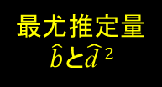
因子負荷量の求め方⑦
最尤法
「手元にある標本相関行列が観測されるためには，どのような値の因子負荷量であるべきか」を考える最尤法←固有値問題を解く必要なし
尤度L
・長所：設定した共通因子の個数が正しかったか否かを検定できる(適合度検定)
・短所①：大標本が必要
・短所②：因子数が多すぎると不適解（共通性が1を超えてしまう)となる
・短所③：どの変数も正規分布に従っている必要
標本相関行列が従う
χ²分布の多変量版なので，実際には図示は困難
Wishart関数
最尤推定量
$\hat{b}$と$\hat{\text{d} }2$
因子負荷量b
と独自性d²
実際には総当たり戦で探し出す

Slide 31
14.4 因子軸の回転
第2因子f₂の
因子負荷量b_{*2}
そのままだと，第1因子の負荷量ばかりが中途半端に大きくなる（因子が解釈し難い)
観測変数
x₁
回転
×
f’₂
軸を回転
×
x₂
×
単純構造になって，因子の特徴を捉えやすくなる
x₅
第1因子f₁の
因子負荷量b_{*1}
x₄
回転後の軸が直交する場合としない場合の2種類ある
（社会科学などでは直交の仮定は難しい）
注：設定した因子が1つの場合には回転に意味はない
×
x₃
×
×
x₆
f’₁
因子軸に各観測変数の負荷量がメリハリを持って近づく

Slide 32
バリマックス法（直交回転）
↑（varianceをmaxにする手法）
f₂
因子分析の推定モデル
因子負荷量行列の解は無数にある
回転角度
？
x₁
f’₂
×
×
x₂
因子負荷量行列
（観測変数は2つに簡略）
×
Qが最大になる負荷量の解を選べば角度が決まる
x₅
f₁
注：共通性で除して規準化しておく
x₄
×
x₃
第1因子負荷量²の変動
第2因子負荷量²の変動
×
回転後の因子軸が直交（無相関）
×
x₆
f’₁
因子負荷量が1の絶対値やゼロに近いものに寄る（単純構造になる）

Slide 33
プロマックス法（斜交回転）
↑（プロクラステスとバリマックスという2つの回転法に由来）
手順①：因子負荷行列にバリマックス回転を実施
f₂
手順②：バリマックス回転を施した因子負荷行列
を3～4乗してターゲット行列を作成
回転角度
？
x₁
f’₂
×
×
累乗数kは3～4
x₂
バリマックス回転後の因子負荷量行列
×
x₅
真の因子負荷量行列と想定する
x₄
f₁
×
x₃
×
累乗で負荷量の大小関係は更に極端になり，より単純な構造になる
×
x₆
f’₁
回転後の因子軸が斜交（相関あり）
手順③：最小二乗基準でターゲット行列に近づくよ
うに斜交回転（プロクラステス回転）
↑この段階で直交の制約を外す（斜交を許容する）

Slide 34

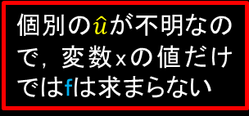
因子得点の計算①
（回帰法）
対象個体を分類・類型化するには個体別の因子得点を求める
？
OK
$個別の\hat{u}$が不明なので，変数xの値だけではｆは求まらない
主成分得点
因子得点
変数xに個別の値を入れるだけでzが求まる
xを説明変数，fを被説明変数とする線形回帰を推定して得点を計算
（xもfも平均は0なので定数項は0）
回帰係数wはどうやって推定？
OLS(ｆと$\hat{ｆ}$との差である残差$\hat{ε}$の平方和が最小になるようにして）で係数wを見つけたいが，fが不明！
そこで…因子負荷量bが，ｆとxとの相関係数であることを利用

Slide 35
因子得点の計算②
（回帰法）
定数項のない回帰線の係数の行列式
ｘ₁とｘ₂の分散共分散行列の逆行列
x_{1・2}とyの共分散行列
相関行列⁻¹
（xは標準化済）
回転後の因子負荷量行列（ｂはfとxとの相関係数）
因子得点ｆを求める回帰モデルの係数の行列式
変数x1の個体Aの値（標準化済）
因子得点の推定式
（変数2つで個体がABCの事例）

Slide 36
寄与率
寄与率：その共通因子が観測データを説明している比率
（分析結果の評価として累積寄与率が0.7～0.8を目指す）
普通のソフトウェアでは回転後の因子負荷量が使われる（第2因子以降の寄与率が大きくなる）
第1因子の寄与率
第2因子の寄与率
第1因子の寄与度※
観測変数の数
※共通性（$x1の共通性：b_{11}^{2}$+$b_{11}^{2}$）と似ているので注意

Slide 37
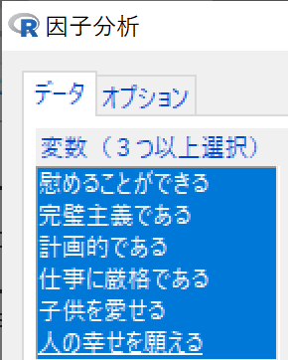
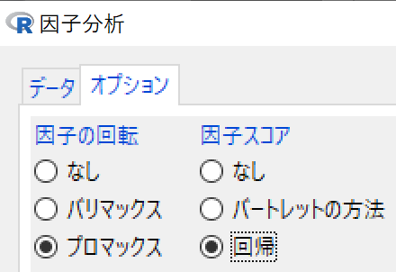
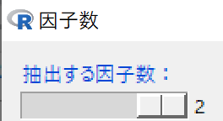
Rコマンダーによる因子分析
メニュー[統計量]→[次元解析]→[因子分析]
性格診断テスト（6段階評価）
回答者 | 人の幸せを願える | 慰めることができる | 子供を愛せる | 仕事に厳格である | 完璧主義である | 計画的である
A | 5 | 6 | 5 | 3 | 4 | 2
B | 5 | 5 | 5 | 4 | 4 | 4
C | 5 | 6 | 6 | 5 | 3 | 2
D | 5 | 6 | 6 | 6 | 6 | 5
E | 5 | 5 | 4 | 6 | 6 | 5
F | 6 | 6 | 6 | 6 | 6 | 6
G | 6 | 6 | 6 | 2 | 5 | 5
H | 5 | 5 | 6 | 2 | 3 | 4
I | 3 | 5 | 6 | 5 | 5 | 5
J | 4 | 3 | 5 | 6 | 5 | 6
K | 6 | 6 | 6 | 3 | 2 | 5
L | 5 | 6 | 4 | 4 | 3 | 4
M | 4 | 4 | 4 | 2 | 3 | 4
N | 2 | 2 | 1 | 3 | 4 | 2
O | 6 | 6 | 4 | 5 | 2 | 4
共通因子の抽出に使用する観測変数を選択
因子軸を回転させる場合に選択
因子得点を2次利用する場合に選択
出所： International Personality Item Pool
ファイル名：因子分析（性格診断テスト）.RData
抽出する共通因子の数を指定

Slide 38
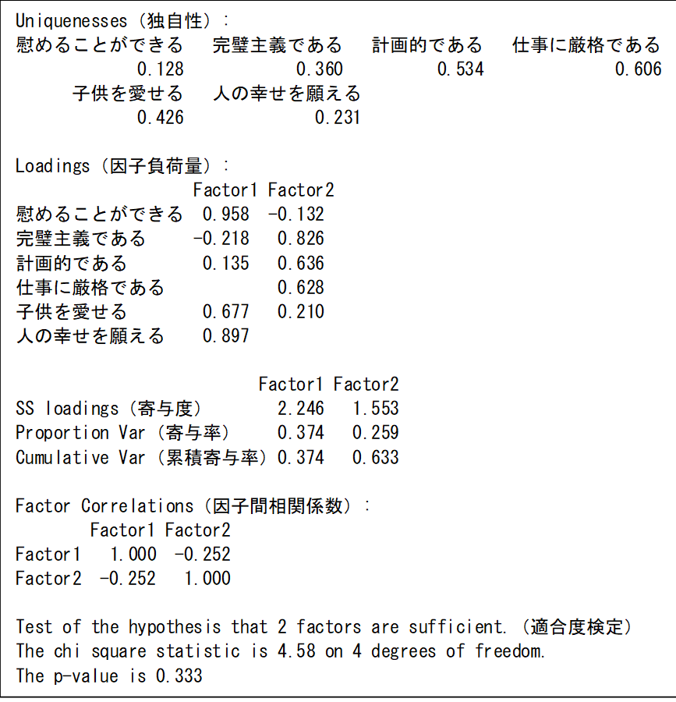
Rコマンダーによる因子分析 出力①
推定モデルの評価と共通因子の解釈
両指標は，2つの因子では十分には説明できなかった（0.005と表示されたら共通性が1を超えた不適解の可能性あり）
協調性
勤勉性
今回推定した共通因子が2つのモデルは，そこそこ良さそう
因子負荷量から共通因子を解釈（ネーミング）する
2因子の累積寄与率63％で「悪くはない」
第1因子と第2因子との間には弱い負の相関がある
「共通因子が2つのモデルと観測データが適合している」という帰無仮説は棄却されなかった（p値＝33％）
最尤法による推定の時だけ出力

Slide 39
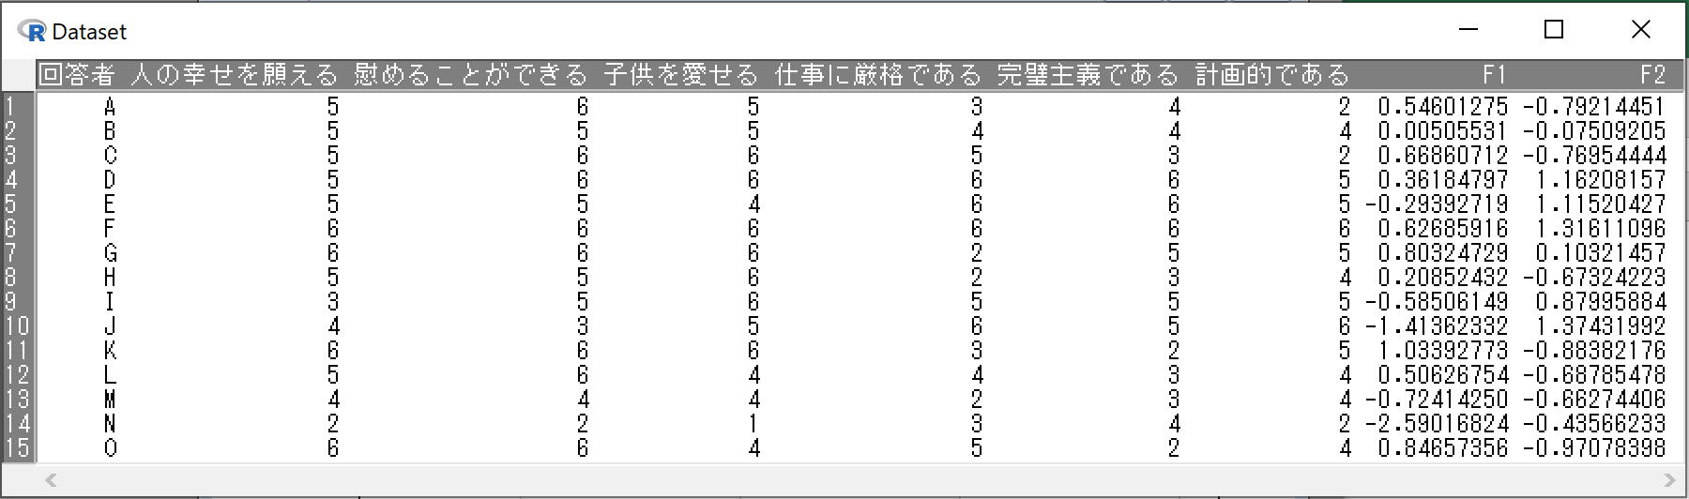
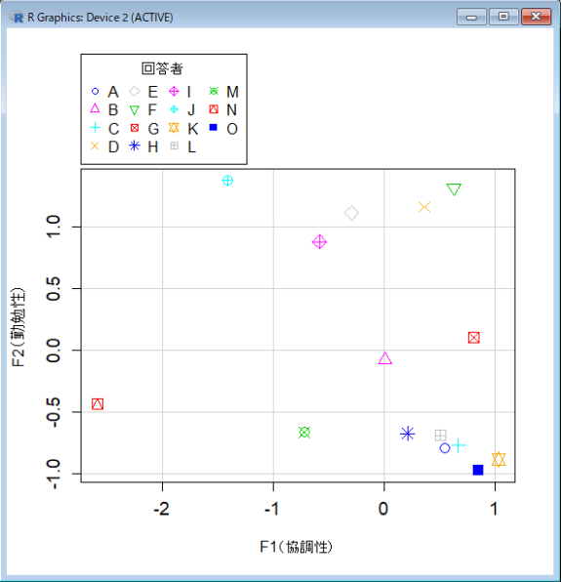
Rコマンダーによる因子分析 出力②
因子得点による類型化
協調性と勤勉性がともに高い
協調性は低いが勤勉性は高い
Dataset内に保存された因子得点を散布図に示す（主成分分析と同じ方法）

Slide 40
以上で第14章は終了です。

